Slide 1
面试-准备篇

Slide 2
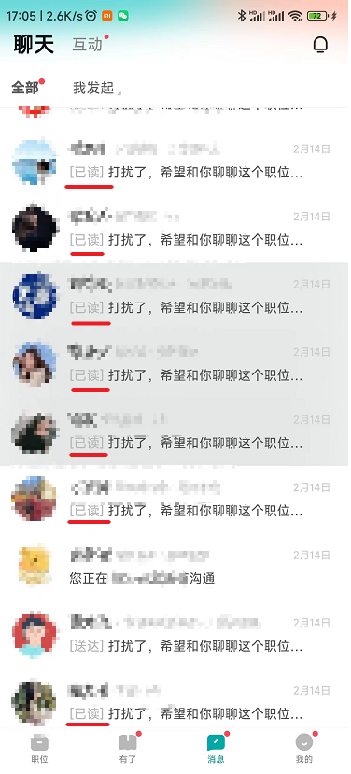
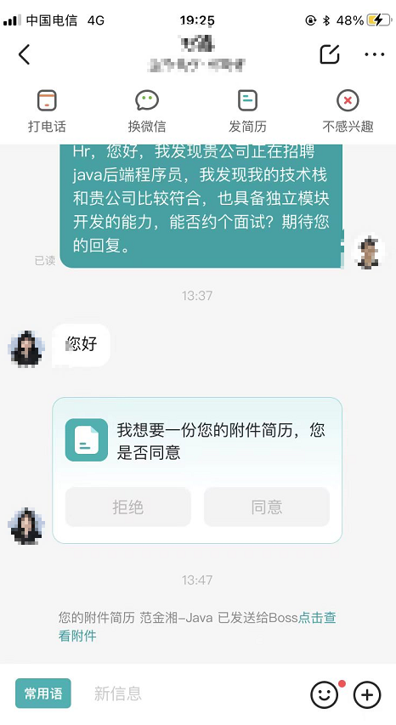
HR如何筛选简历
石沉大海
市场原因
简历原因
已读不回

Slide 3
企业是如何筛选简历的
简历注意事项
应届生该如何找到合适的练手项目
Java程序员的面试过程

Slide 4
企业是如何筛选简历的
简历注意事项
应届生该如何找到合适的练手项目
Java程序员的面试过程

Slide 5


企业是如何筛选简历的
01
筛选之后的简历
HR
部门负责人
预约面试

Slide 6
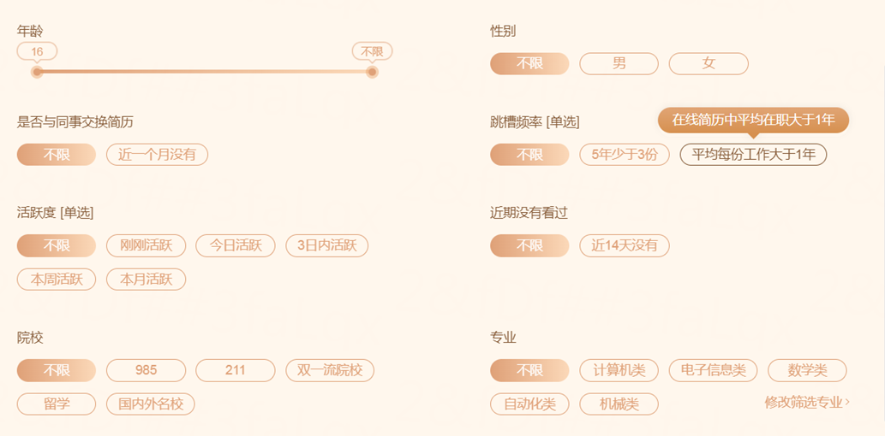
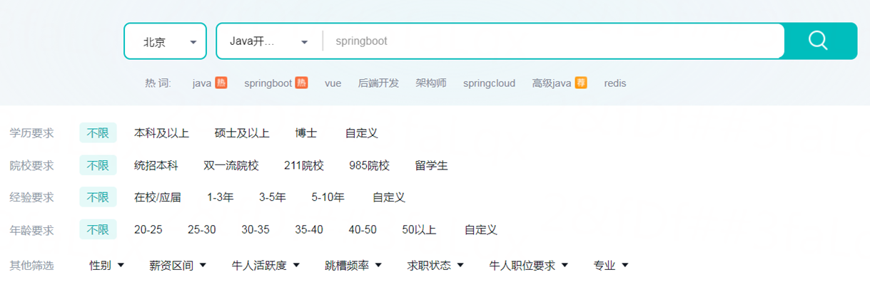
HR如何筛选简历
Boss直聘（招聘方-后台简历搜索）

Slide 7
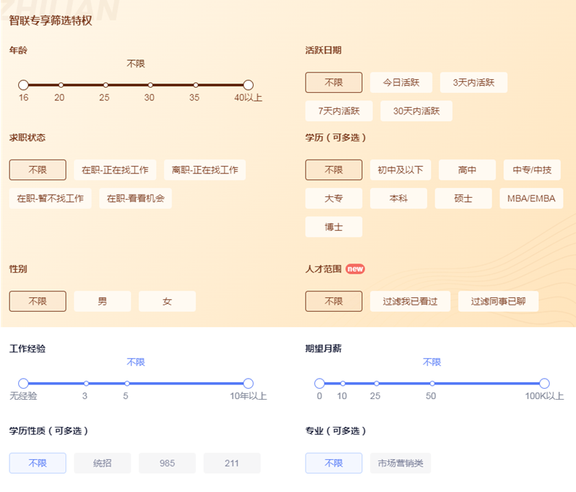
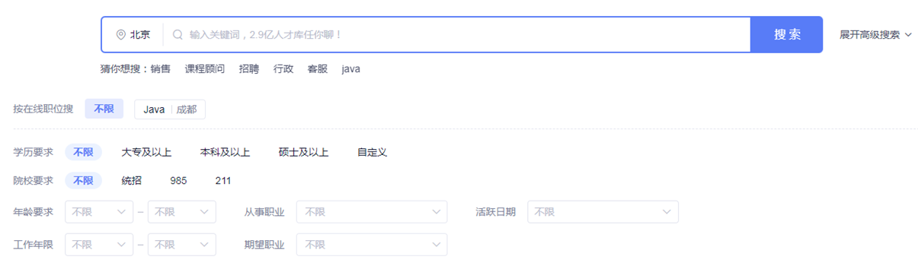
HR如何筛选简历
智联招聘（招聘方-后台简历搜索）

Slide 8
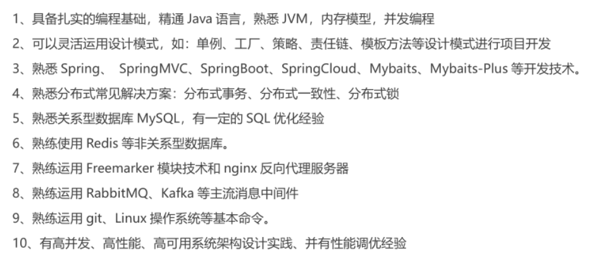
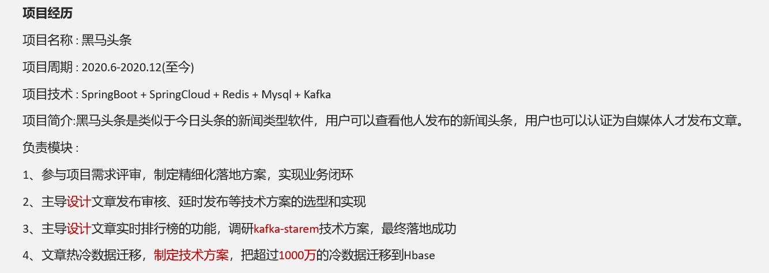
部门负责人筛选简历
北京总部信息中心
传智总部人事
北京黑马昌平校区教研部
技术条件
业务条件
额外加分项
电商
银行
物流
… …
管理经验
高并发
公有云
… …

Slide 9
简历筛选规则
1、HR如何筛选简历
学历、院校、经验、年龄、跳槽频率 …
2、部门负责人筛选
符合当前项目的技术栈
符合业务条件（银行、电商、物流）
额外加分项：
有高可用高并发经验优先
熟悉基于公有云的开发经验
有团队管理经验
… …

Slide 10

职业技能
熟悉关系型数据库 MySQL，有一定的 SQL 优化经验
深⼊理解MySQL事务、锁、索引实现机制，可以根据explain执⾏计划优化SQL语句
熟练使用和深入理解java并发相关技术
熟练使用和深入理解java并发相关技术，比如：线程池、AQS、CountDownLatch、future等

Slide 11
简历注意事项
02
简历整体结构
个人技能该如何描述
项目该如何描述

Slide 12
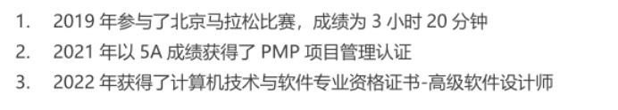
简历整体结构
一份完整的简历应该包含如何几个部分 :
基本信息
教育背景
求职意向
工作经历
职业技能
项目经历
个人优势
个人荣誉
在真实的前提下，可以适当的美化
不要过于夸张, 关键在于难点,亮点

Slide 13
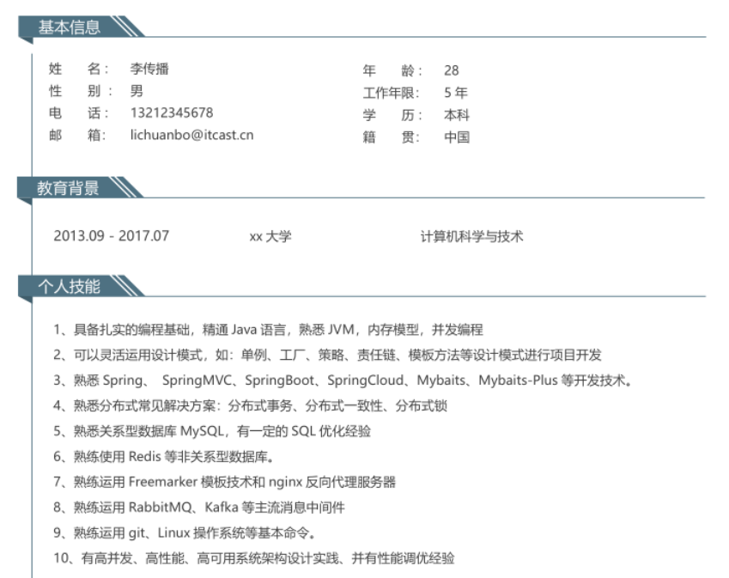

职业技能
放到简历的黄金位置（HR刷选简历的重要参考）
基本准则：写在简历上的必须能聊，不然就别写
参考公式：职业技能 = 必要技术 + 其他技术
针对性的引导面试官（让他问一些你想让他问的）
1-2年: (springboot + ssm + redis +数据库 ) +(2-3) 技术(微服务、ES、MQ、源码、高并发、jvm、技术选型、设计能力…）
3-5年: (springboot + ssm + redis +数据库) +(3-4) 技术(微服务、ES , MQ、源码、高并发、jvm、技术选型、设计能力…）
5年以上: (springboot + ssm + redis +数据库) +(5+ ) 技术(微服务、ES 、MQ 、源码、高并发、jvm、技术选型、设计能力…）
熟练使用 Redis 等非关系型数据库
精通Redis，深入理解Redis线程模型以及Redis的核心数据结构和使用场景，熟悉多级缓存架构，比如：缓存雪崩、穿透、击穿、双写一致、缓存失效等；自主搭建过Redis高可用集群

Slide 14
项目经历
项目个数以自己的工作经历为准，时间比较久的可以只写标题或不写（面试官一般也不问）
项目要体现业务深度或技术深度
有没有主导设计过xx模块开发（0-1或1-2）
尽可能展示指标数据（如：达到了多少QPS、达到了多少的数据量）
项目经历
项目名称 : 黑马头条
项目周期 : 2020.6-2020.12(至今)
项目技术 : SpringBoot + SpringCloud + Redis + Mysql + Kafka
项目简介:黑马头条是类似于今日头条的新闻类型软件，用户可以查看他人发布的新闻头条，用户也可以认证为自媒体人才发布文章。
负责模块 :
1、参与项目需求评审，制定精细化落地方案，实现业务闭环
2、主导设计文章发布审核、延时发布等技术方案的选型和实现
3、主导设计文章实时排行榜的功能，调研kafka-starem技术方案，最终落地成功
4、文章热冷数据迁移，制定技术方案，把超过1000万的冷数据迁移到Hbase
写在简历上的必须能聊，不然就别写

Slide 15
简历的结构
职业技能
项目描述
基本信息、教育背景、求职意向、工作经历、职业技能、项目经历、个人优势荣誉
放到简历的黄金位置（HR刷选简历的重要参考）
职业技能 = 必要技术 + 第三方技术
要有针对性的准备，引导面试官针对性的提问
基本准则：写在简历上的必须能聊，不然就别写
项目个数以自己的工作经历为准，时间比较久的可以只写标题或不写
项目要体现业务深度或技术深度
有没有主导设计过xx模块开发（0-1或1-2）
尽可能展示指标数据（如：达到了多少QPS、达到了多少的数据量）

Slide 16
应届生该如何找到合适的练手项目
03
项目来源
如何深入学习项目

Slide 17
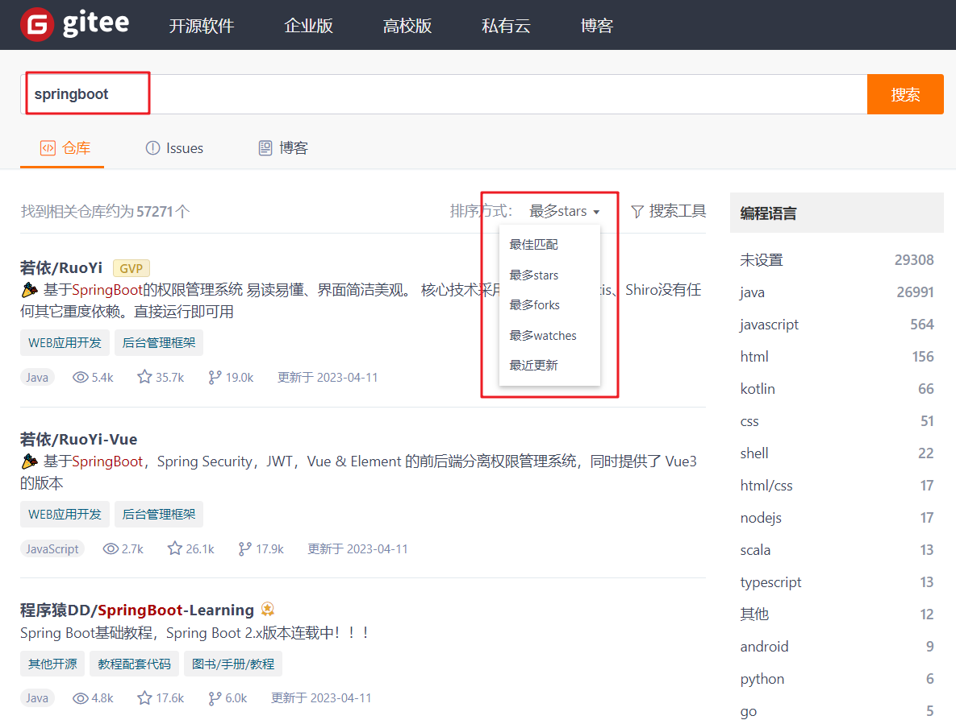
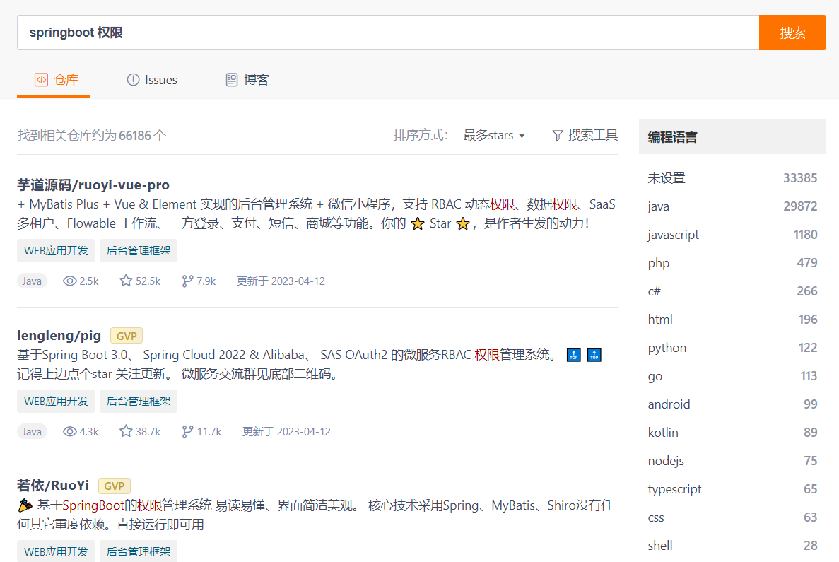
Gitee/Github
搜索比较感兴趣的技术点或者业务点
本地快速运行起来，debug跟踪代码的逻辑
梳理完业务之后，自己能否独立完成
找到一、二点深度挖掘，多方位参考
初级
中高级
Gitee或Github其他相关项目
黑马程序员B站项目课程
B站搜索其他项目
播客文章

Slide 18
应该学习哪些模块
目标：增加简历的项目模块业务深度、技术含金量、真实度
权限认证
文件服务
日志
搜索
秒杀
支付
缓存
Saas
订单
优惠券
CMS
报表

Slide 19
模块该如何吃透
权限认证
1，功能实现
业务功能实现：用户名密码登录、 二维码登录、手机短信登录、用户、角色、权限管理和分配
技术方案支撑：RBAC模型、Spring Security 或 Apache Shiro
2，常见的问题
token刷新问题、加密、解密、XSS防跨站攻击
3，权限系统设计
可扩展性、高可用性、通用性

Slide 20
如何找到合适的练手项目
如何深入学习项目
Gitee或Github搜索开源项目，B站黑马程序员项目课程
技术选型
通用模块，可以嵌套到大部分项目中
学习方式
多方位参考深入挖掘业务和技术
学习程度
三个问题（功能实现、常见问题、系统设计）

Slide 21
Java程序员的面试过程
04
面试形式
面试过程

Slide 22
面试形式
企业在招聘的时候，不同的公司面试的轮次不太一样
单轮面试：只有技术面试。
多轮面试
两轮：第一、二轮技术面
三轮
N轮
中小企业、创业型公式、外包
大部分公司
一、二轮技术面、HR终面
上市公司、大厂
面试官角色：
资深开发人员（技术经理）：技术最好，多数参与首轮面试
业务部门经理：技术一般，多数参与终面，可以决定你的薪资（思考能力，抗压能力）
HR：辅助业务部门考察候选人（性格、沟通能力、合作能力、学习能力）

Slide 23
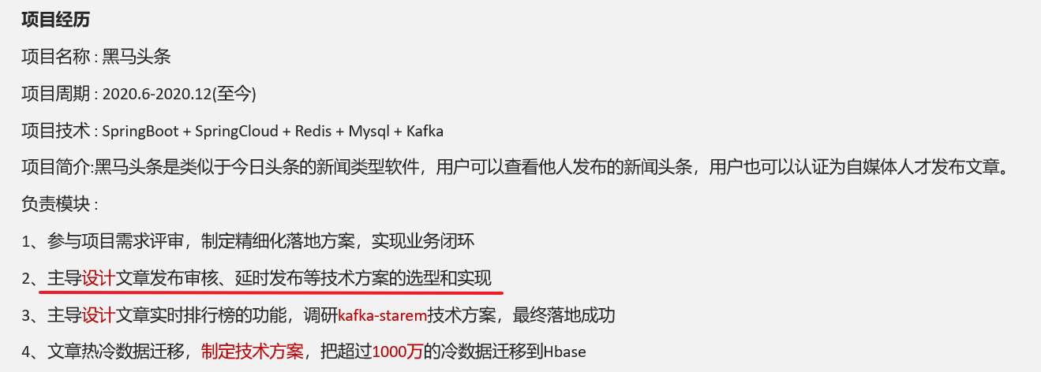
Java程序员的面试过程
整体讲解结构：总分结构表述
业务深度
自我介绍
项目介绍
具体的模块
技术实现
我叫什么，我的工作经历主要是分为了3个阶段
1.xxxx
2.xxxx
3.xxxx
所有的都要提前准备、提前准备、准备
主导设计文章发布审核、延时发布等技术方案的选型和实现
审核什么内容？什么技术实现的审核？延时发布的技术是如何实现的，是Redis，还是RabbitMQ?
准备+复盘

Slide 24
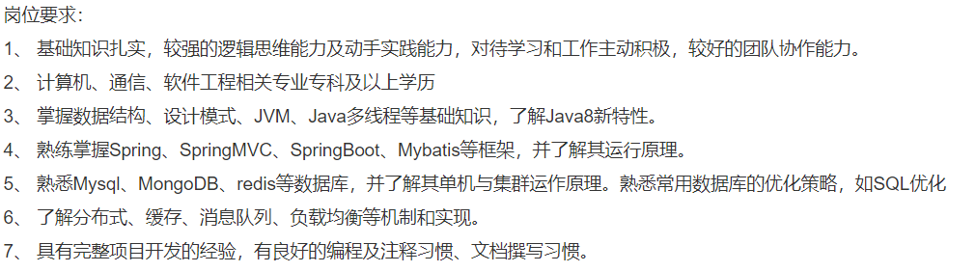
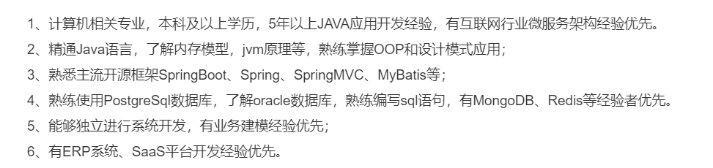
如何准备面试
找工作的心态
找出自己的不足，针对性的补强
强哥推荐的《孙子兵法》中有一段话送给大家：求其上,得其中;求其中,得其下,求其下,必败
如果你想进中厂，就要做进大厂的准备。如果你想找到月薪1W+的工作，就需要做月薪1W5+的准备。如果你的目标就是找到工作，起码要做冲击中小厂的准备。如果你的目标就是找个小公司混日子，大概率找不到工作
参考文章：https://juejin.cn/post/7206116224840138810

Slide 25
一份鸡汤
要么学历牛逼，要么技术牛逼，要么都牛逼
如果学历无法改变，请让技术牛逼，其他都是扯淡~~

